Slide 1
基于Python的猎聘直聘数据分析与可视化推荐系统
学院： 班级：
答辩人： 学号：

Slide 2
目录
01
选题背景与意义
02
相关技术及功能设计
03
功能实现
04
总结

Slide 3
1
选题背景及意义

Slide 4
研究背景
研究意义
传统招聘逐渐被线上平台招聘所取代。但线上招聘平台数据量过大，求职者难以从这些数据中快速地获取有用信息。因此构建一个猎聘直聘数据分析与可视化系统尤为重要。
通过深入分析Java、Python和C语言等主流编程语言的招聘信息，学生能够洞察技术岗位的需求变化，把握薪资走势，从而做出更明智的职业选择。

Slide 5
2
相关技术和功能设计

Slide 6
相关技术
Python
Django
本系统设计实现的流程为：数据采集与存储、系统开发、分析与可视化展示。
1、数据采集与存储：我们使用Selenium进行网页自动化获取，并存储到MySQL。
2、系统开发：系统后端框架采用Django，前端采用Html,CSS，Layui。
3、分析与可视化展示：针对采集的数据进行数据分析，通过前端页面展示分析结果。
相关技术
网络爬虫
MySQL
数据可视化

Slide 7
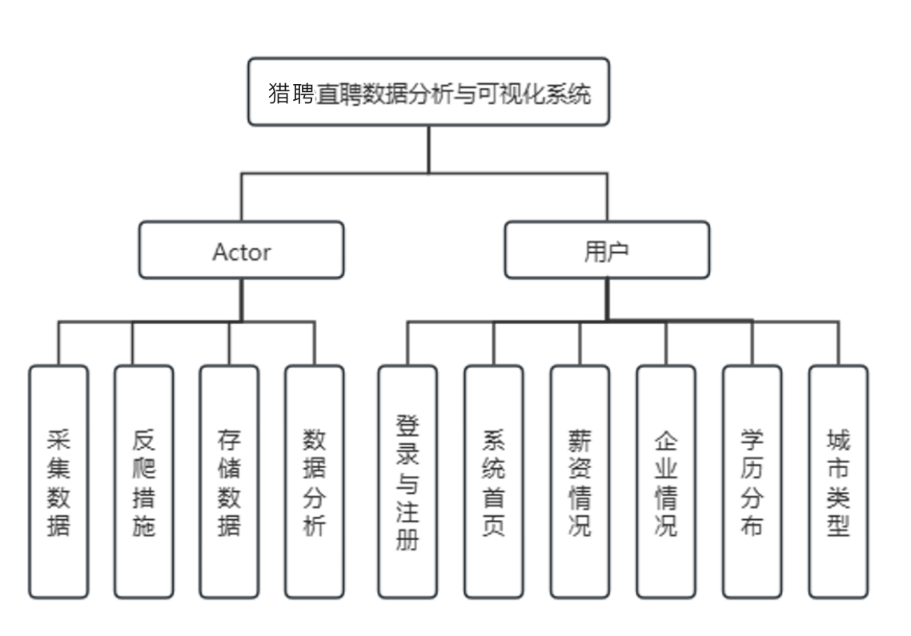
功能模块图

Slide 8
3
系统功能实现

Slide 9
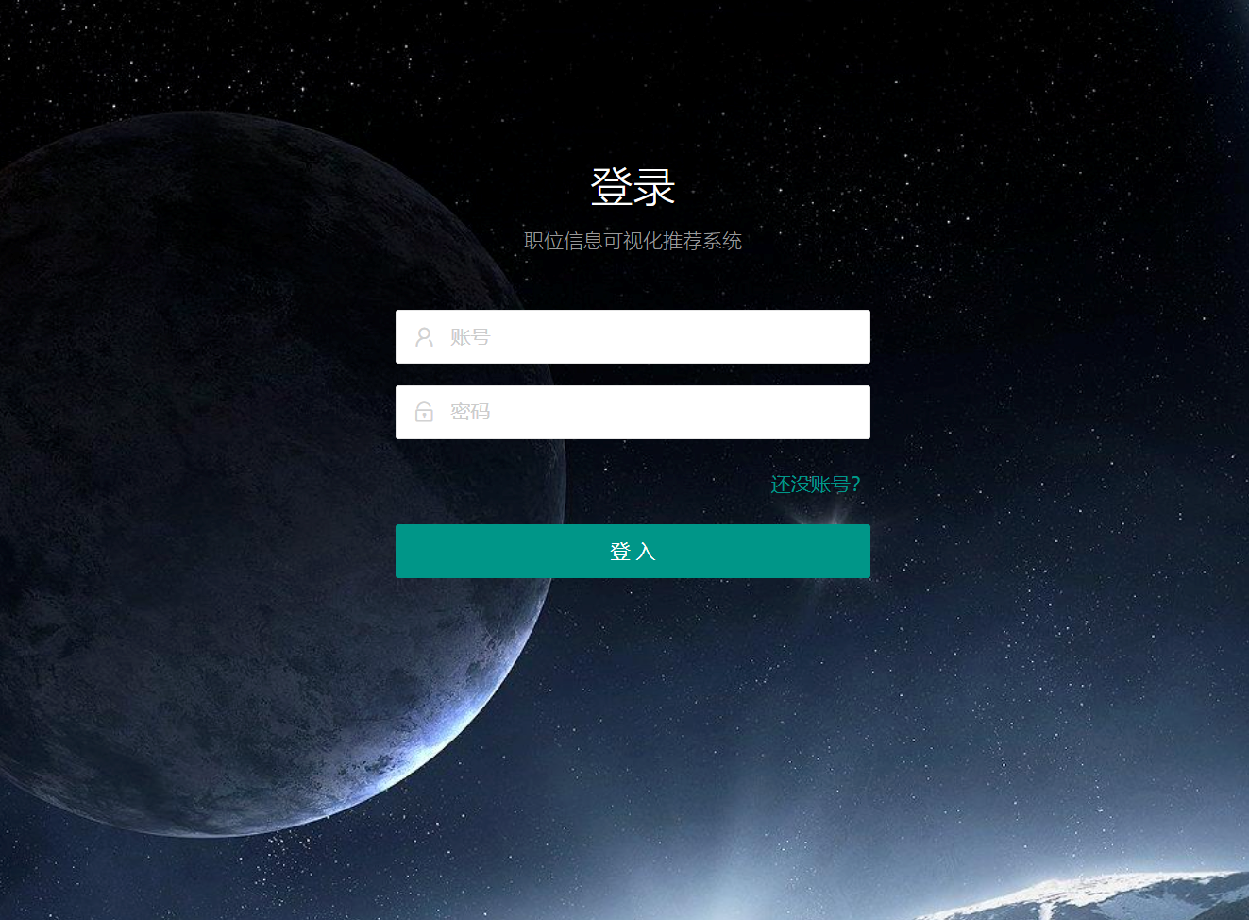
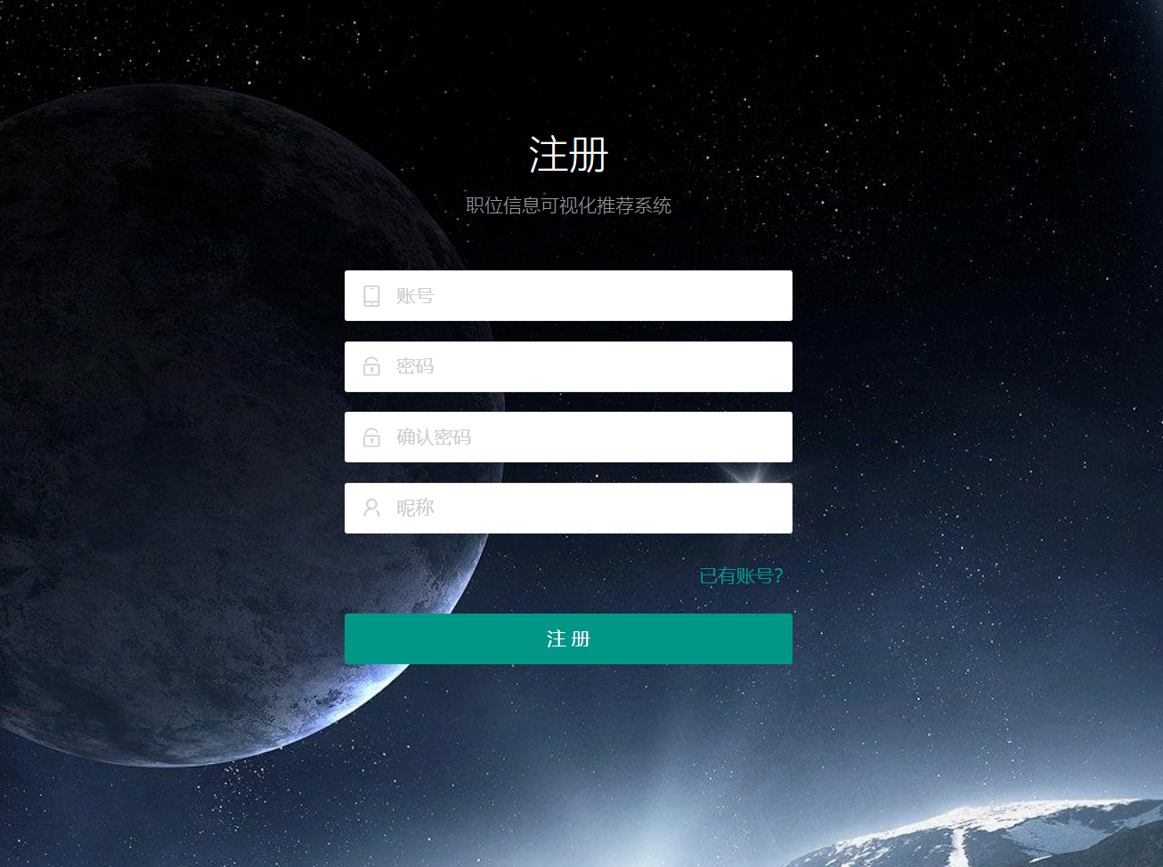
登录与注册
有用户密码直接登录，没有用户密码注册后登录。

Slide 10
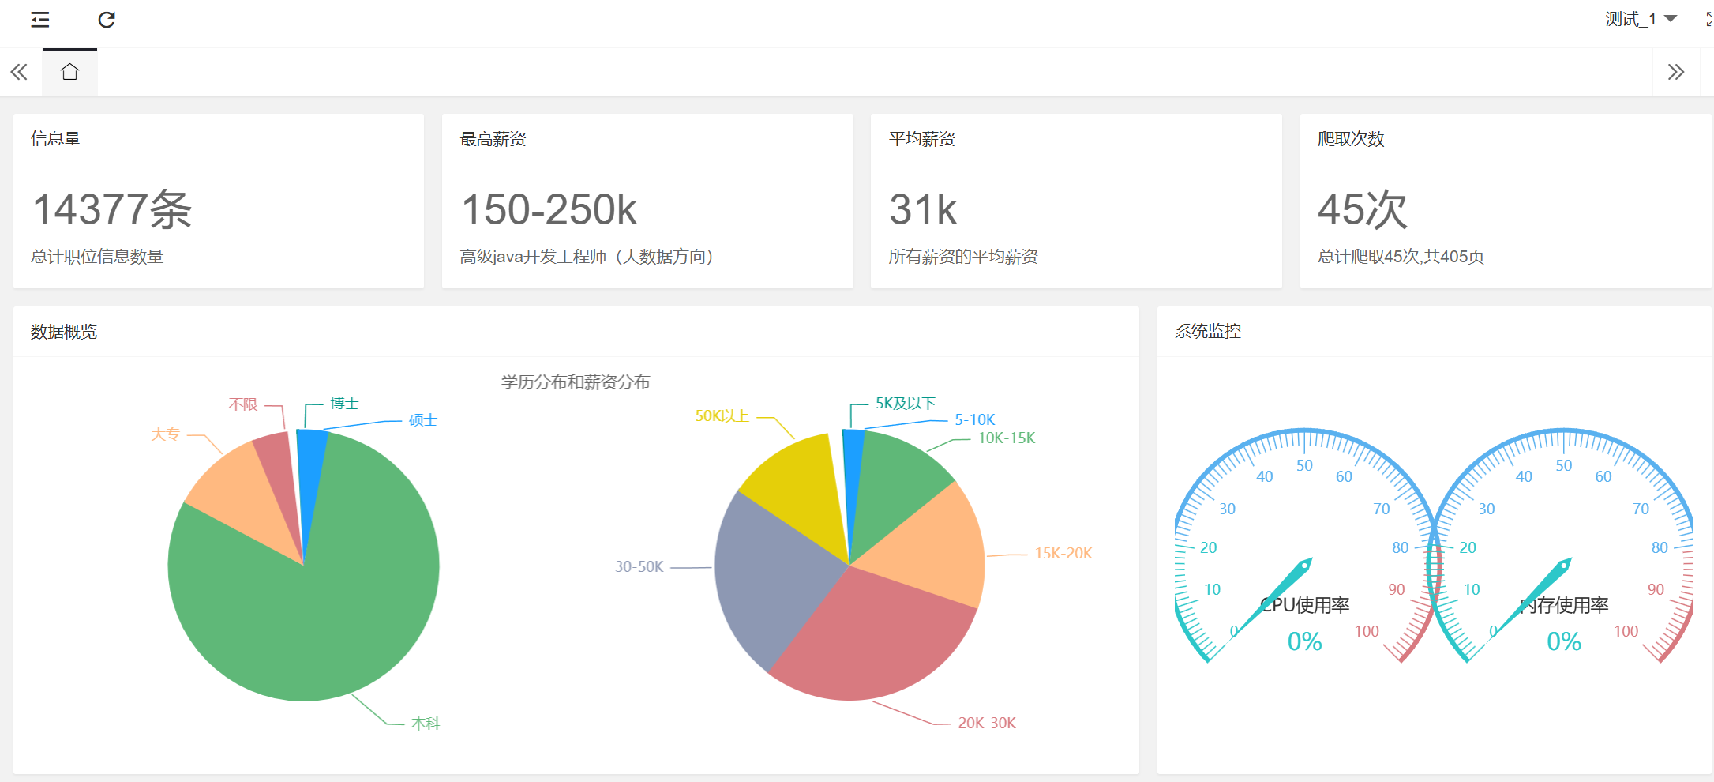
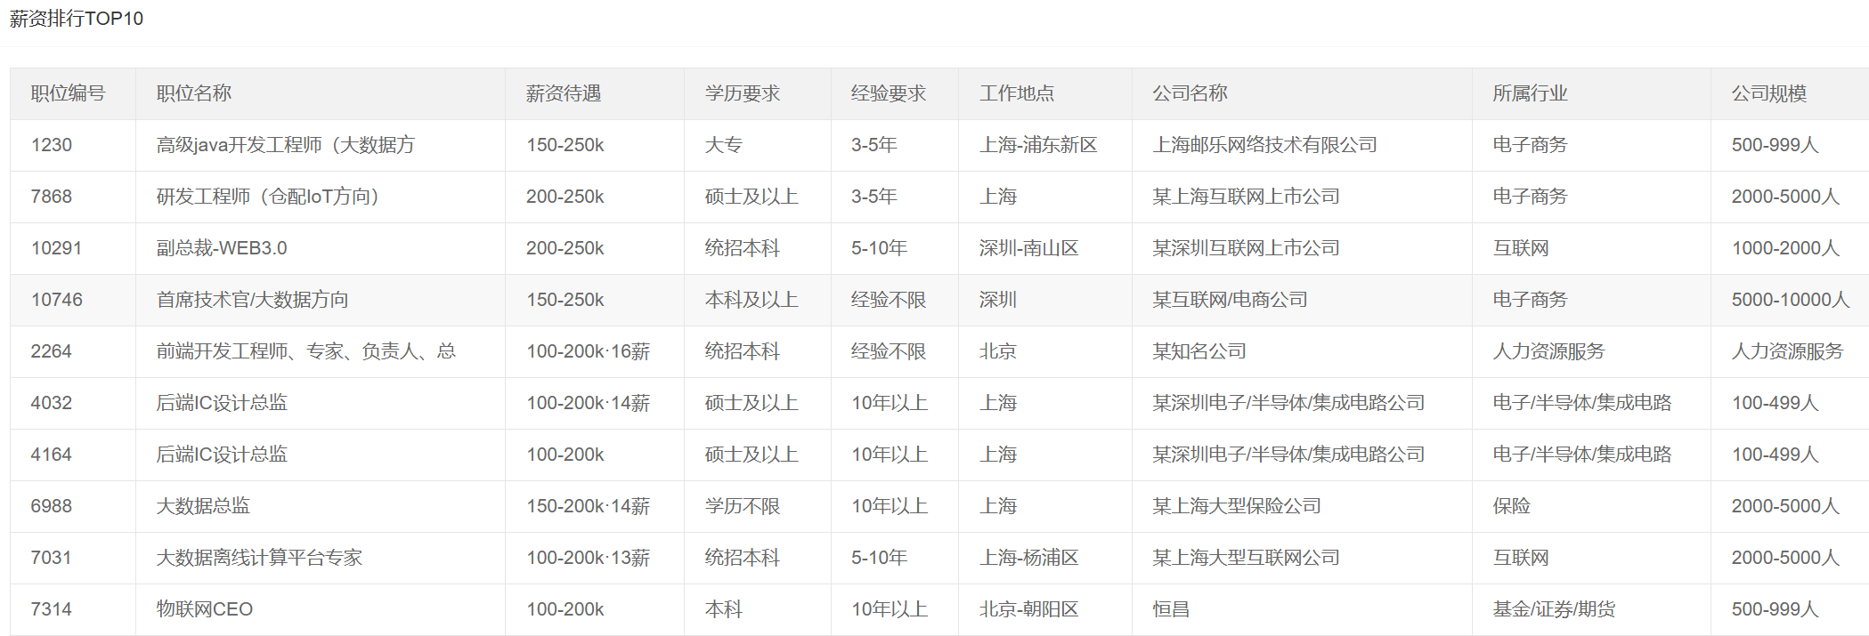
首页与薪资Top10

Slide 11
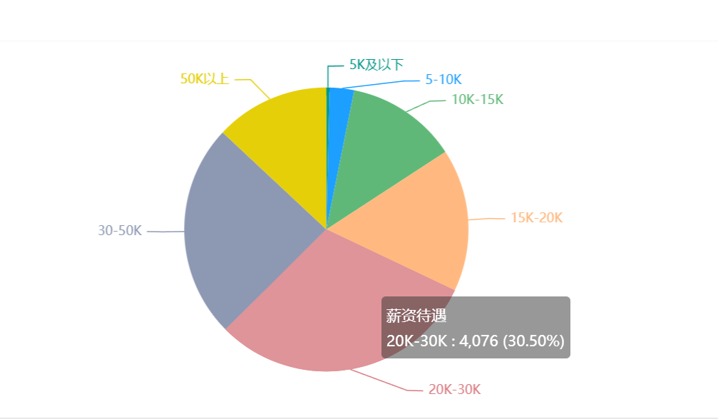
数据可视化实现
（1）薪资情况
可以看出薪资分布最多的在20-30k

Slide 12
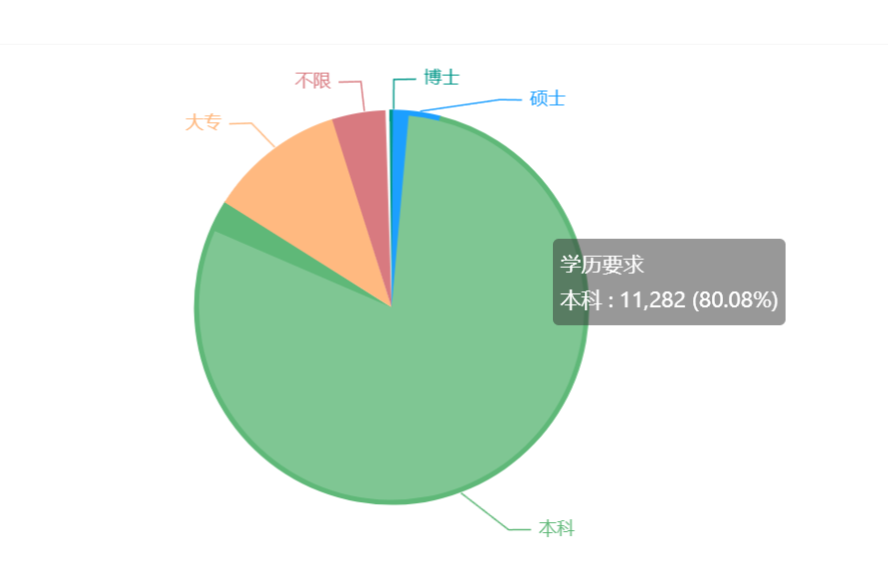
数据可视化实现
（2）学历情况
可以看出，学历要求在本科的企业较多

Slide 13
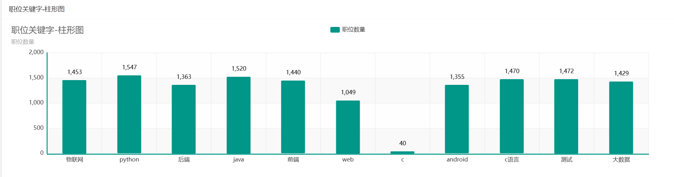
数据可视化实现
（3）岗位数量情况
可以看出，各个岗位的数量情况

Slide 14
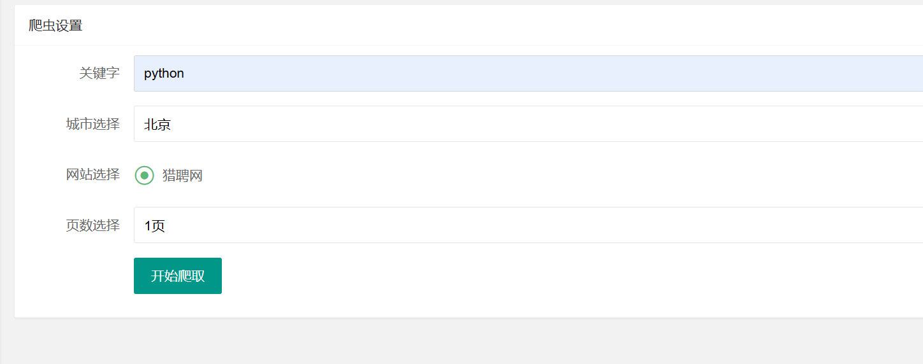
数据爬虫获取实现
在页面上可以实时爬虫岗位数据

Slide 15
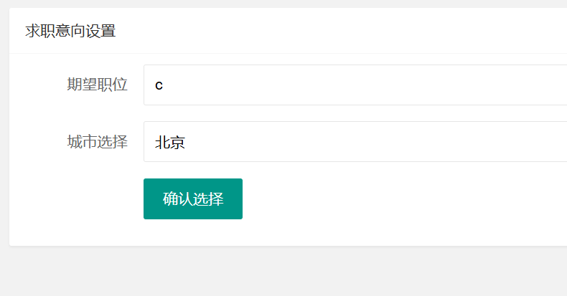
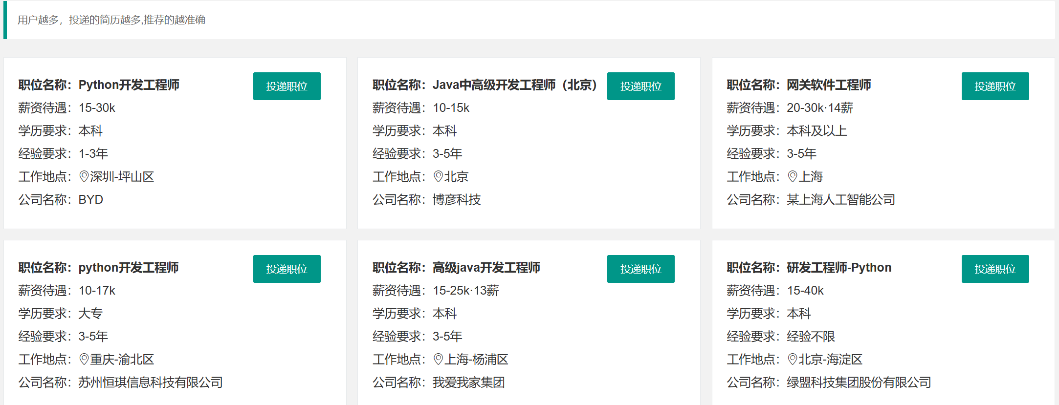
岗位推荐实现
先选择意向再实现推荐更加个性化

Slide 16
4
总结

Slide 17
总结
本文设计并实现了一个基于Python的猎聘直聘数据分析与可视化系统，完成了对系统的分析、设计和实现工作。本系统通过网络爬虫技术，系统能够自动从招聘网站上抓取招聘信息，并将其存储到数据库中。然后，系统采用了ECharts可视化框架，将招聘数据以图表形式直观地展示给用户，帮助用户更好地理解和分析招聘市场的状况和趋势。

Slide 18
THE END
感谢各位老师
恳请批评指正

